Slide 1

Adobe After Effects
Har narsaga qodir dastur

Slide 2
Adobe After Effects
Dastur bilan umumiy tanishuv
Undan kimlar foydalanadi
Dasturning imkoniyatlari

Slide 3
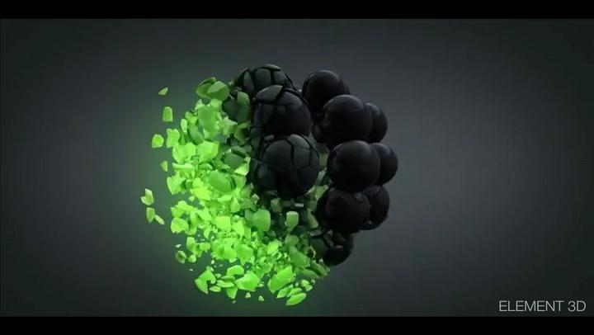

Slide 4
Adobe After Effects - Adobe Systems kompaniyasining mahsuloti bo’lib, dasturning asosiy vazifalari videoga va dinamik rasmlarga ishlov berish, kompozitsiyalar, animatsiya va har-xil maxsus effektlar yaratish. undan suratga olingan videomaterialga ishlov berishda, reklama roliklarini, musiqali kliplarni va animatsiyani yaratishda keng qo’llaniladi. Kino oxirida va boshida chiqib keladigan matnli animatsiyalar ham aynan shu dastur yordamida yaratiladi. Bundan tashqari, raqamli video effektlar ishlatiladigan barcha sharoitlarda, undan foydalaniladi. Adobe After Effects - Adobe Systems kompaniyasining mahsuloti bo’lib, dasturning asosiy vazifalari videoga va dinamik rasmlarga ishlov berish, kompozitsiyalar, animatsiya va har-xil maxsus effektlar yaratish. undan suratga olingan videomaterialga ishlov berishda, reklama roliklarini, musiqali kliplarni va animatsiyani

Slide 5
Dasturning yaxshi tomonlari
o’rganish uchun oson va qulay interfeys
o’rtacha kuchga ega kompyuterlarda ham bemalol ishlashi
2d amimatsiya yaratishning mukammal instrumentlari

Slide 6
Dasturning kamchiliklari
dasturning ba’zida beso’rov yopilib ketishi
render paytida ishlashni davom ettira olmaslik olmaslik

Slide 7
Katta kinodagi maxsus effektlar
IRONMAN 3
OBLIVION
Katta kinodagi maxsus effektlar, zamonaviy video kliplardagi ranglar jilosi,
harakatlanadigan grafika, portlashlar, fonni almashtirish, videoni stabilizatsiya
qilish kabi funksiyalar After Effects imkoniyatlarining bir nechtasi xolos.
After Effects programmaidan Hollywood kinoijodkorlari doimiy foydalanishadi,
oxirgi filmlardan bo’lmish IRONMAN 3 hamda OBLIVION filmalarini yaratishda
ham aynan shu dasturdan qo’llanilgan.
www.tv.adobe.com saytidagi ma’lumotga asosan

Slide 8
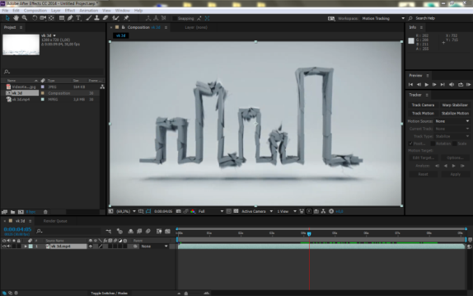
Dastur bilan umumiy tanishuv
Siz rasmlarni qayta ishlash uchun Photoshopdan foydalanishlarini bilsangiz kerak, After Effects esa aynan Photoshopda rasmlar ustida olib boriladigan ishlarning barchasini, video fayllar ustida amalga oshirada va bu hammasi emas, ushbu dastur video effektlar yaratishda qo’llaniladigan eng mashhur va eng qulay dasturhamdir.
Dastur interfeysi (Adobe After Effects CC 2014)

Slide 9
Rasmiy ma’lumot www.adobe.com
Adobe After Effects - Adobe Systems kompaniyasining mahsuloti bo’lib, dasturning asosiy vazifalari videoga va dinamik rasmlarga ishlov berish, kompozitsiyalar, animatsiya va har-xil maxsus effektlar yaratish.
Undan suratga olingan videomaterialga ishlov berishda, reklama roliklarini, musiqali kliplarni va animatsiyani yaratishda keng qo’llaniladi. Kino oxirida va boshida chiqib keladigan matnli animatsiyalar ham aynan shu dastur yordamida yaratiladi. Bundan tashqari, raqamli video effektlar ishlatiladigan barcha sharoitlarda, undan foydalaniladi.

Slide 10
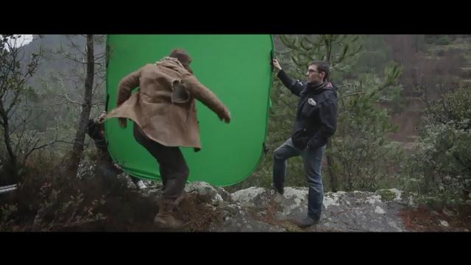
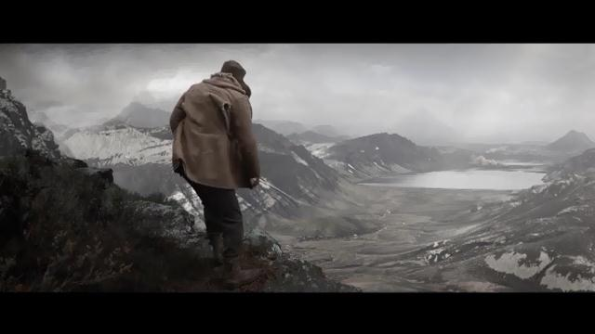
Dasturning imkoniyatlari

Slide 11
Keying qilish

Slide 12
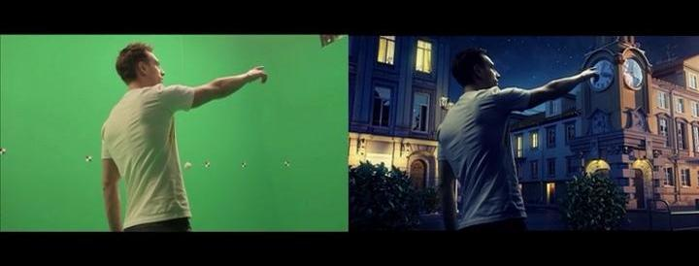
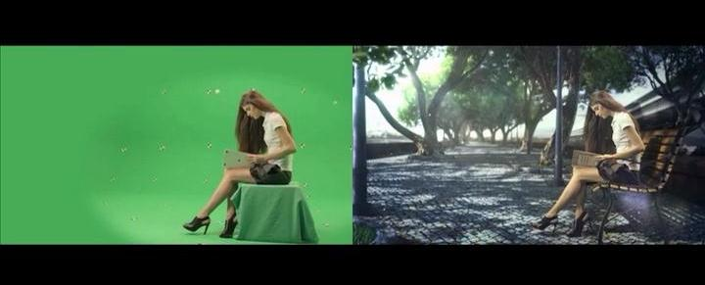

Slide 13
Infografika va animatsiya

Slide 14
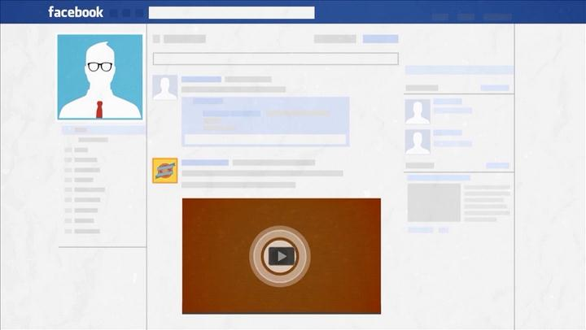

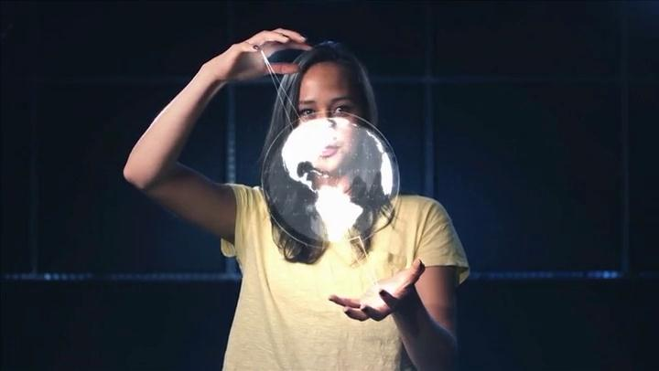


Slide 15
Tracking qilish

Slide 16

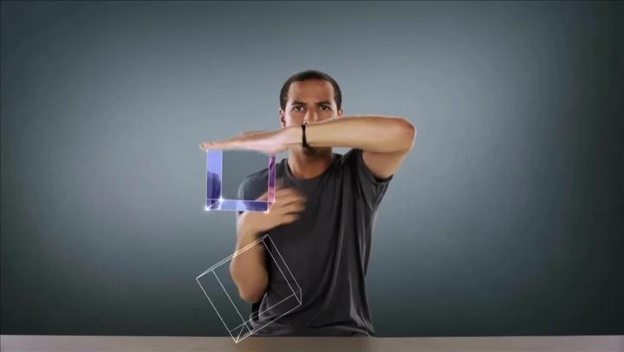
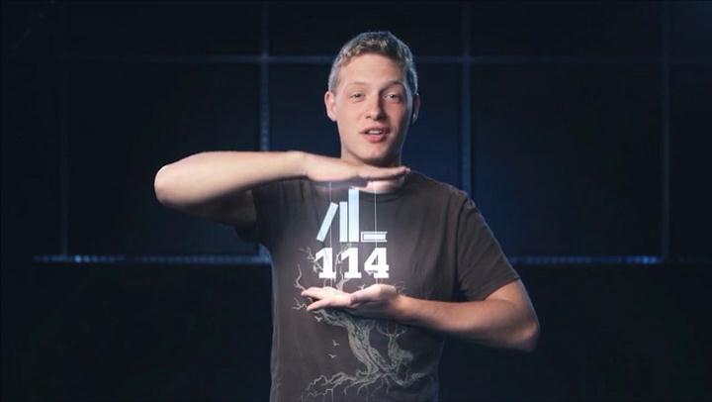
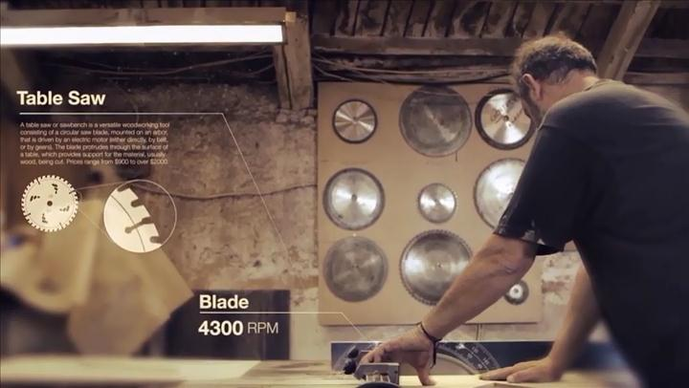

Slide 17
Composing va maxsus effektlar

Slide 18

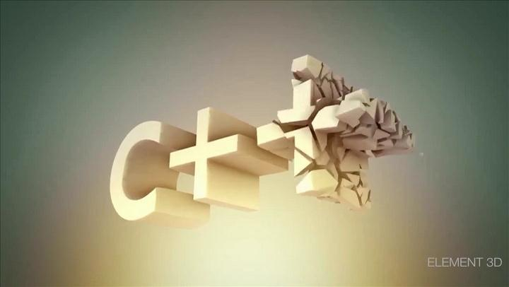
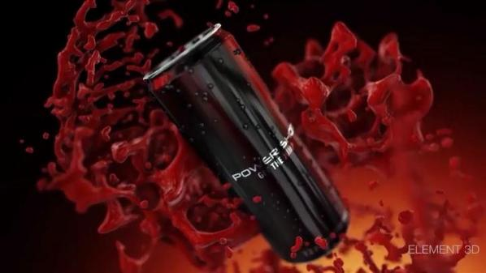


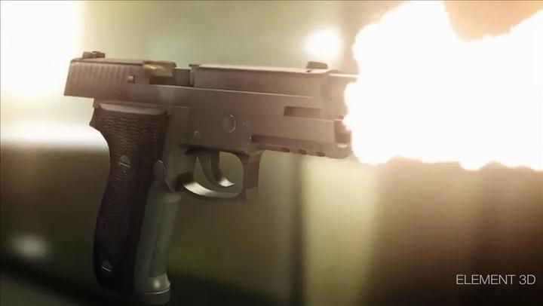


Slide 19
Motion grafika

Slide 20

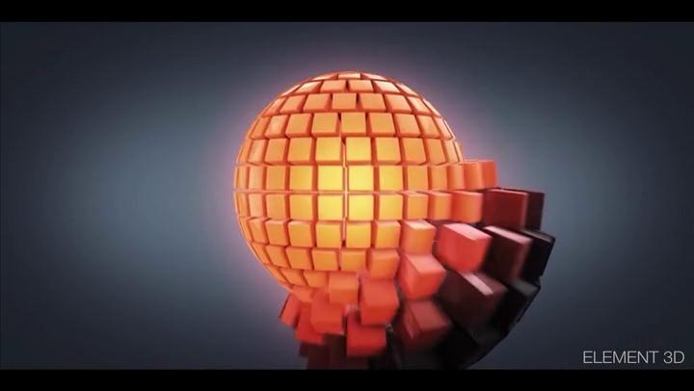
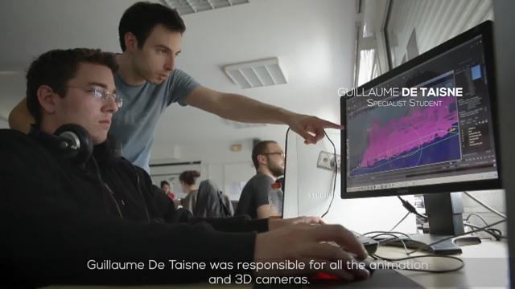
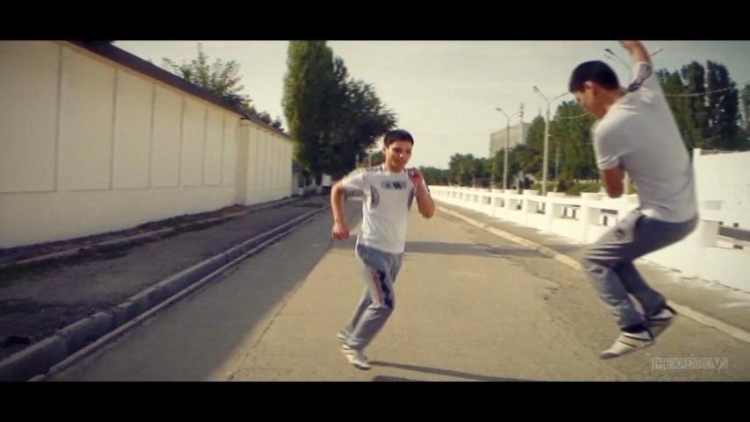

Slide 21
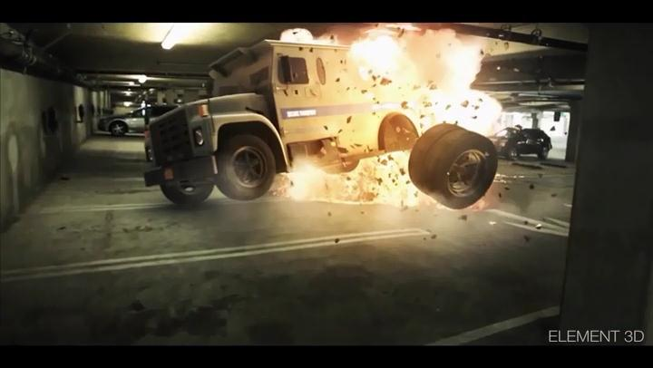
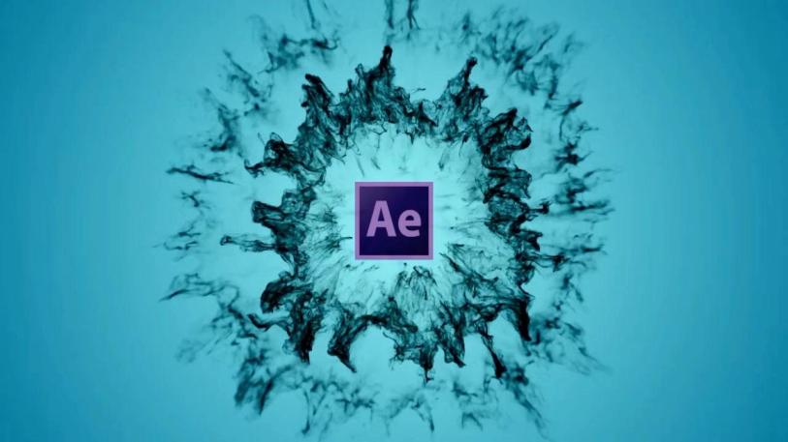


Slide 22
Video misollar
Albatta yuqoridagilarning barchasi rasmlar, lekin bular videolardan qirqib olingan, agar siz video misollarni ko’rmoqchi bo’lsangiz www.videokent.uz saytida “Ilhomlanish” bo’limiga o’tishingiz mumkin.

